Slide 1
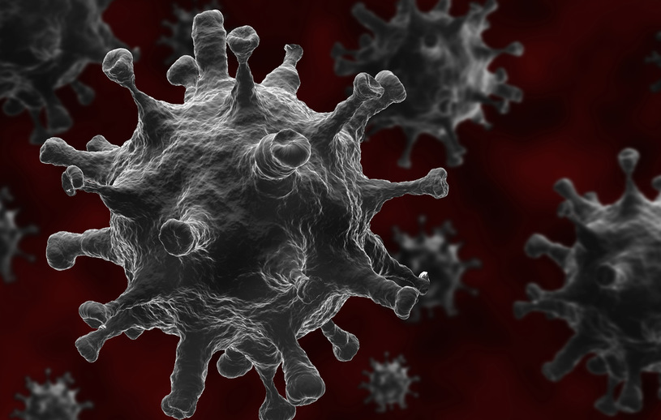
NAJWAŻNIEJSZE INFORMACJE
wirus
czyli niewielka cząstka zakaźna
COVID-19
KORONAWIRUS -> CoViD-19
Czyli ostra choroba układu oddechowego

Slide 2
Sposoby przenoszenia
Przenoszenie SARS-CoV-2 odbywa się za pomocą następujących mechanizmów:
a. Najczęściej rozprzestrzeniają się między osobami w bliskiej odległości (około 1,8 metra).
b. Przenoszenie z osoby na osobę zachodzi drogą kropelkową, gdy zarażona osoba kaszle lub kicha, podobnie jak przy rozprzestrzenianiu się grypy
i innych patogenów oddechowych.
c. Kropelki te mogą trafić do ust, nosa lub oczu osób znajdujących się
w pobliżu lub mogą być wdychane.

Slide 3
d. Zarażenie COVID-19 jest możliwe poprzez, dotknięcie powierzchni lub przedmiotu, na którym znajduje się wirus, a następnie dotknięcie własnych ust, nosa lub ewentualnie oczu, ale nie jest to uważane
za główny sposób rozprzestrzeniania się wirusa.
(Centra Kontroli i Zapobiegania Chorobom, 2020).
Istnieją dowody na to, że koronawirusy mogą pozostawać zakaźne na powierzchniach nieożywionych przez kilka godzin, a nawet dni.

Slide 4
e. W przypadku większości wirusów układu oddechowego, uważa się,
że ludzie zarażają najbardziej kiedy wykazują najwięcej symptomów
(są najbardziej chorzy).
Jednak w przypadku COVID-19 zgłaszano przypadki rozprzestrzeniania się przez zakażonych pacjentów bez objawów przez bliski kontakt.
(Centra Kontroli i Zapobiegania Chorobom, 2020) (Rothe, 2020).
Ostatnie badania sugerują, że pacjenci bezobjawowi (lub przedobjawowi) mogą rzeczywiście być motorem szybkiego rozwoju choroby. (Ruiyun Li, 2020).

Slide 5
f. Pacjenci mogą pozostać zakaźni do dwóch tygodni po ustąpieniu objawów. Podczas gdy objawy ustępowały przeważnie pod koniec pierwszego tygodnia, wirusowe RNA pozostało wykrywalne
w wymazach z gardła nawet do drugiego tygodnia. Próbki kału
i plwociny wykazywały dodatnie testy RNA przez jeszcze dłuższy czas, mimo pełnego ustąpienia objawów.
(Roman Wölfel, 2020)

Slide 6

Pamiętaj …
Wirus przenosi się drogą kropelkową.
Choroba może rozprzestrzeniać się gdy osoba
z COVID-19 kaszle, kicha lub wydycha powietrze, należy więc przebywać w odległości większej niż 1,5 metra od zarażonej osoby.

Slide 7
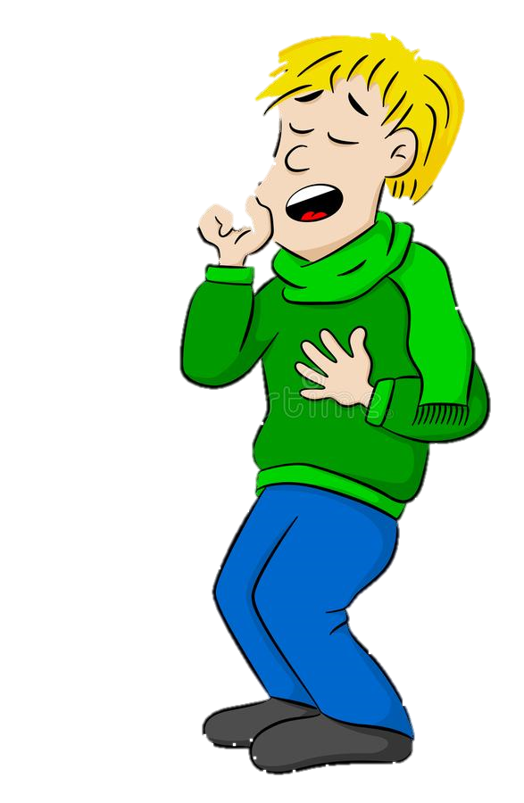



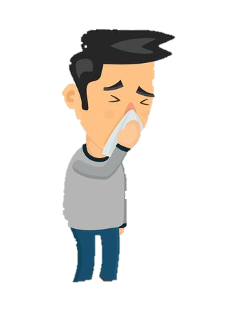


Wirus przenosi się drogą kropelkową
– gdy się kicha, kaszle, wydycha powietrze

Slide 8
Pamiętaj …
Ponadto kropelki lądują na powierzchnie
i przedmioty wokół zakażonej osoby,
więc do zarażenia może dojść
poprzez dotykanie tych przedmiotów,
a następnie dotykanie oczu, nosa lub ust.

Slide 9
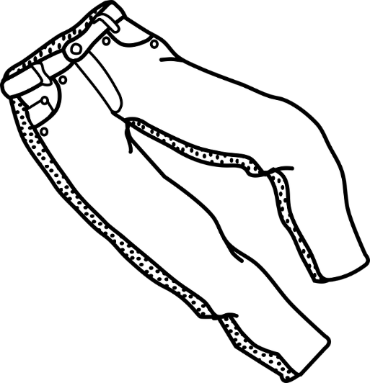
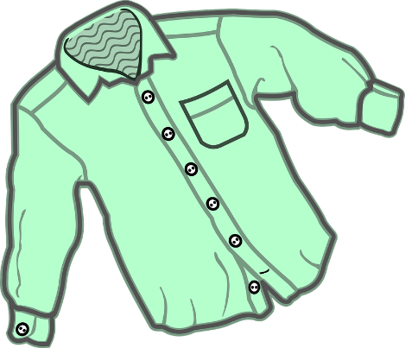


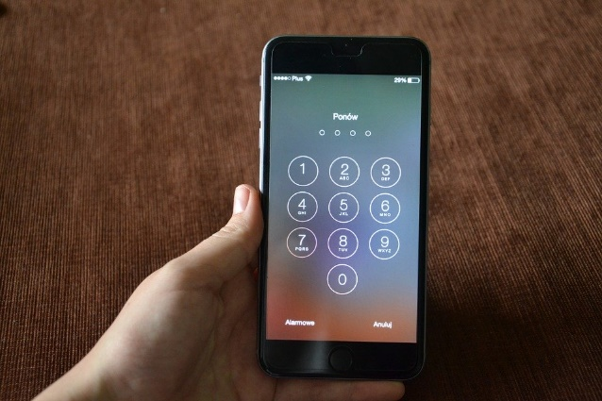

Jak długo koronawirus utrzymuje się na różnych powierzchniach …
2 dni
Ponad 4 dni
4 dni
3 godziny
2 dni

Slide 10
Światowa Organizacja Zdrowia (WHO) nadal prowadzi badania nad sposobami rozprzestrzeniania się COVID-19 i będzie aktualizowała informacje na bieżąco.

Slide 11
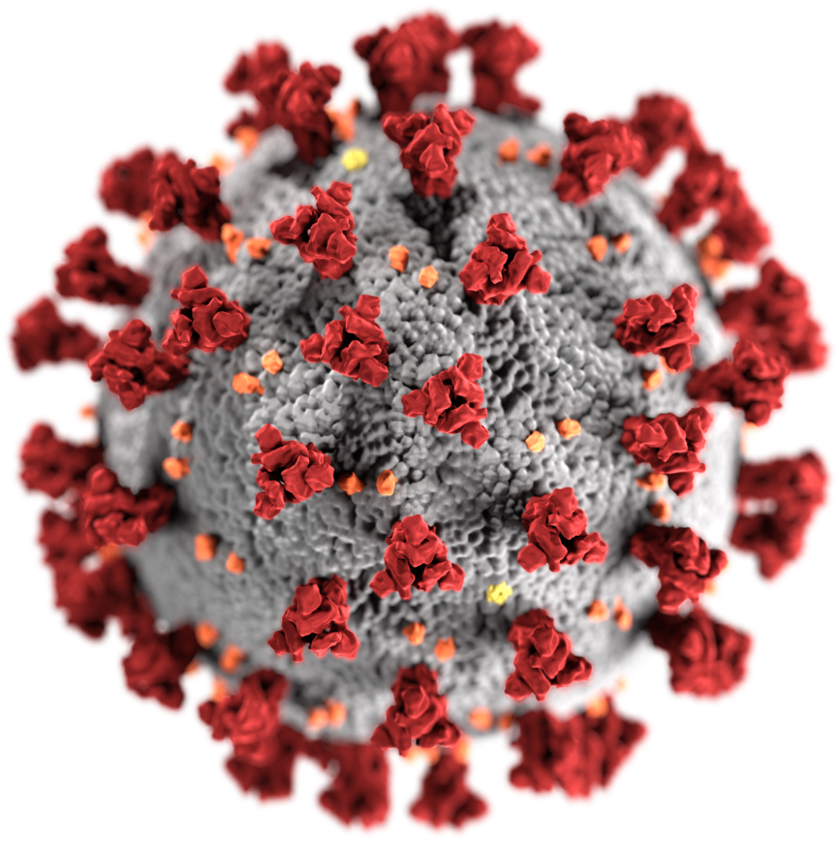
Objawy
Gorączką powyżej 38⁰C
Suchy kaszel
Duszność
Do objawów CoViD – 19
Zmęczenie
Wysypka
Kłopoty żołądkowe

Slide 12
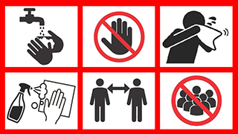
Ty przeciwko KORONAWIRUSOWI
1. Często myj ręce
2. Unikaj wychodzenia z domu
3. Unikaj kontaktu z innymi osobami
4. Zachowuj bezpieczny dystans 1,5 – 2 metry od innych ludzi
5. Regularnie dezynfekuj swój telefon
6. Zdrowo się odżywiaj i pamiętaj o nawadnianiu organizmu

Slide 13
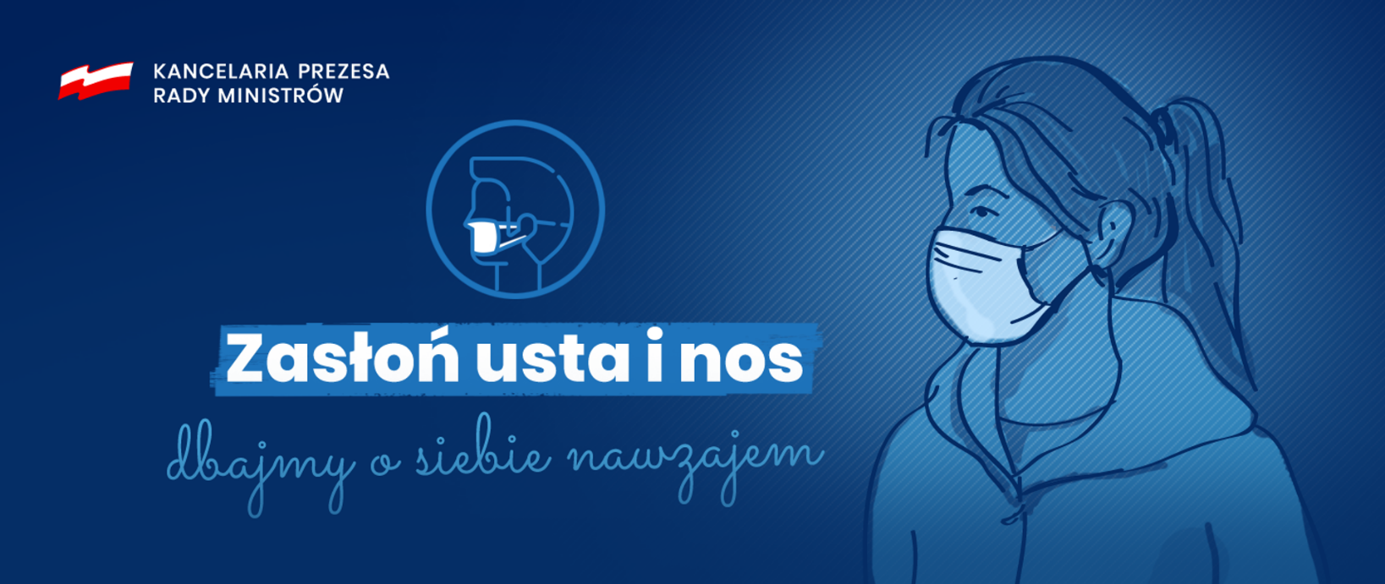
Od 16 kwietnia wymagane jest :
zasłanianie ust i nosa w miejscach publicznych
Używanie rękawiczek jednorazowych w sklepach lub dezynfekcja przy wejściu

Slide 14


Slide 15
Źródło: usługi Bing, Google
Opracowała: M. Szumaczuk

